Slide 1
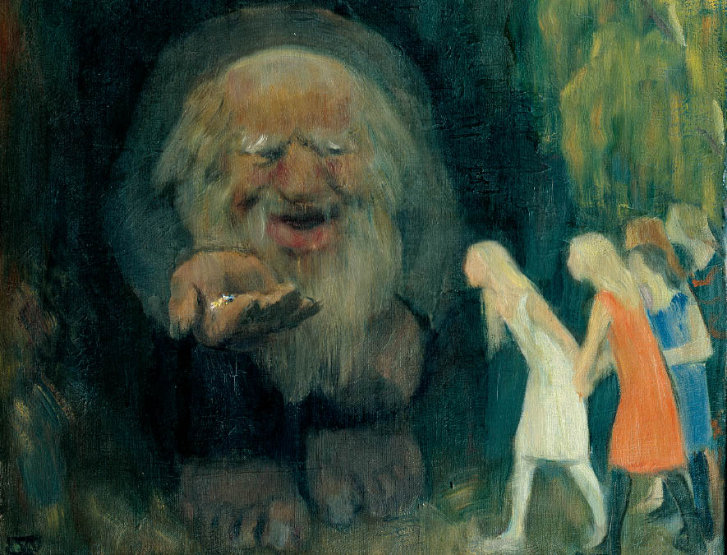
Folkedikting
Eventyr, segner og folkeviser

Slide 2
Om folkedikting:
Ukjende forfattarar
Munnleg sjanger
Røter langt tilbake i tid
Dikting som vandra frå land til land
Blomstra i mellomalderen (1030 – 1500)
Skriven ned på 1800-talet

Slide 3
Om eventyr
Helten må overvinne hinder for å nå målet
Helten møter medhjelparar og motstandarar
Personane er typar, anten vonde eller gode
Tretalslova
Kronologisk fortalt
Underhaldning for store og små
Skulle førebu barna på vaksenlivet

Slide 4
Forskjellige typar eventyr
Eigentlege eventyr:
    Undereventyr som eventyra om Askeladden
    Novelleeventyr - utan overnaturlege hendingar
    Legendeeventyr - religiøst innhald
Dyreeventyr
Skjemteeventyr - gjer narr av øvrigheitspersonar
Kunsteventyr - kjend forfattar

Slide 5
Om segner
Knytte til stader, personar og hendingar
Overnaturlege segner er fulle av over- og underjordiske vesen som vi òg møter i eventyra
Historiske segner skulle forklare spesielle historiske hendingar
Opphavssegner skulle forklare spesielle geografiske fenomen

Slide 6
Om folkeviser
Blei oftast framført til ringdans
Kom til Noreg på 1100-talet
Ein forsongar song visa mens dei dansande song omkvedet (refrenget)

Slide 7
Forskjellige typar folkeviser:
Trollviser
Naturmystiske viser
Legendeviser
Historiske viser
Riddarviser
Skjemteviser

